Slide 1
O país mais rico ganha a Copa?
PROJETO FINAL · VISUALIZAÇÃO DE DADOS
Futebol e economia em 488 jogos de Copa do Mundo, de 1990 a 2018
Luan Saviski · Miguel Gradella · Gabriel Wendt
SENAI CIC · Turma Bosch · Profa. Lívia Stein Freitas · 2026
Notes:
Luan: Nosso projeto pergunta se o país mais rico ganha a Copa. Analisamos 488 jogos das Copas de 1990 a 2018.

Slide 2
O futebol é democrático, ou o dinheiro decide?
POR QUE ESTE TEMA?
A IDEIA POPULAR
O OUTRO LADO
Basta uma bola: qualquer país pode vencer uma potência.
Países ricos investem mais em estrutura, base e ciência do esporte.
Testamos essa tensão com dados.
Futebol e economia
Notes:
Luan: O futebol tem fama de ser democrático: basta uma bola. Mas países ricos investem mais em estrutura e base. Quisemos testar essa tensão com dados.

Slide 3
Cinco perguntas sobre dinheiro e resultado
NOSSAS PERGUNTAS
1
O país mais rico vence com mais frequência?
2
A distância de renda é maior quando o rico vence?
3
Essa vantagem mudou de 1990 a 2018?
4
Onde estão os países que mais venceram?
5
Países com IDH maior marcam mais gols e vencem mais?
Futebol e economia
Notes:
Luan: ler as cinco perguntas rapidamente. As três primeiras olham cada jogo; as duas últimas olham as seleções.

Slide 4
Cada jogo de Copa cruzado com a renda dos dois países
OS DADOS
488
8
195
98%
jogos de Copa (World Cup · Maven)
Copas, de 1990 a 2018
países com renda e IDH (PNUD · Maven)
dos jogos com renda dos dois lados
Renda convertida em linhas com pd.melt(); seleções ligadas ao país por código (Inglaterra → Reino Unido)
Pênaltis contam como empate; só 8 jogos ficaram sem renda
Fonte: Maven Analytics · World Cup e World Economic Indicators (PNUD)
Notes:
Miguel: Usamos dois datasets da Maven Analytics: os jogos de Copa e os indicadores do PNUD. A renda vinha com uma coluna por ano, então usamos pd.melt para virar linhas. Os nomes das seleções não batiam com os países, então criamos uma tabela de códigos: Inglaterra e Escócia viraram Reino Unido. Pênaltis contam como empate, porque têm muito de acaso. Só 8 jogos ficaram sem renda: Iugoslávia em 1990 e Coreia do Norte em 2010.

Slide 5
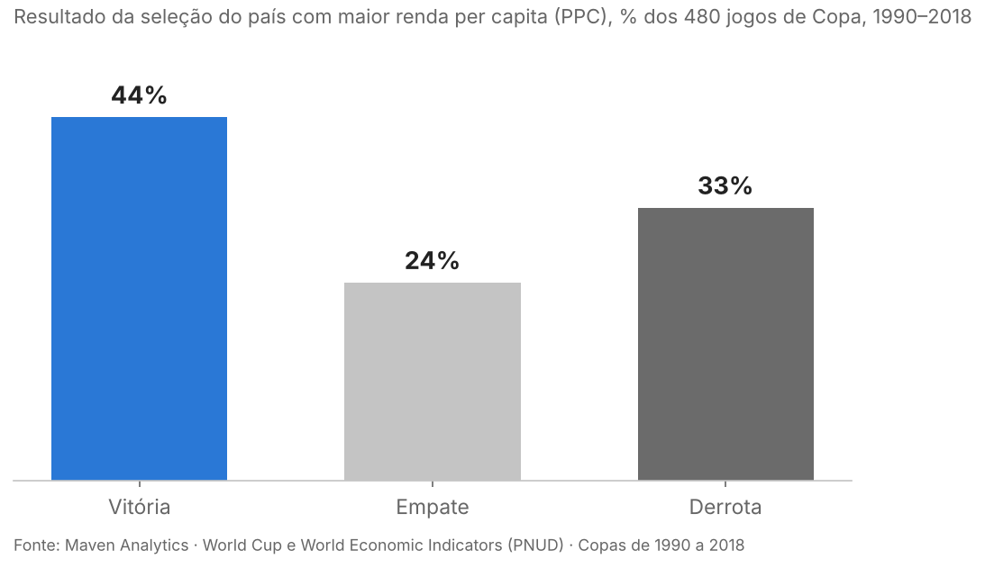
O país mais rico venceu 44% dos jogos e perdeu 33%
PERGUNTA 1
Vantagem real, não acaso: 209 vitórias contra 157 derrotas.
Fonte: Maven Analytics · World Cup e World Economic Indicators (PNUD) · Copas de 1990 a 2018
Notes:
Miguel: O país mais rico venceu 44% e perdeu 33%. Testamos se isso poderia ser sorte: entre os jogos sem empate, foram 209 vitórias contra 157 derrotas, e a chance de acaso é menor que 1%.

Slide 6
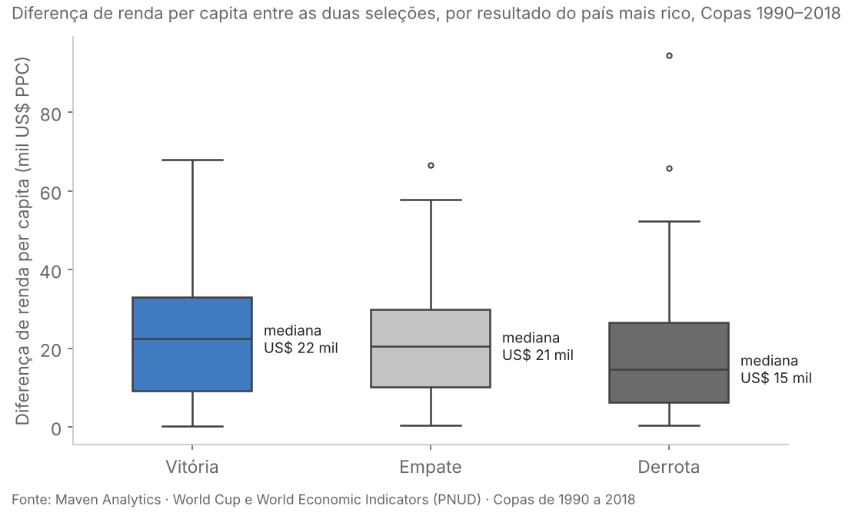
Quanto maior a distância de renda, um pouco mais o rico vence
PERGUNTA 2
Mediana de US$ 22 mil nas vitórias contra US$ 15 mil nas derrotas. As caixas se sobrepõem.
Fonte: Maven Analytics · World Cup e World Economic Indicators (PNUD) · Copas de 1990 a 2018
Notes:
Miguel: Quando o rico vence, a distância de renda é maior: mediana de 22 mil dólares, contra 15 mil nas derrotas. Mas as caixas se sobrepõem bastante.

Slide 7
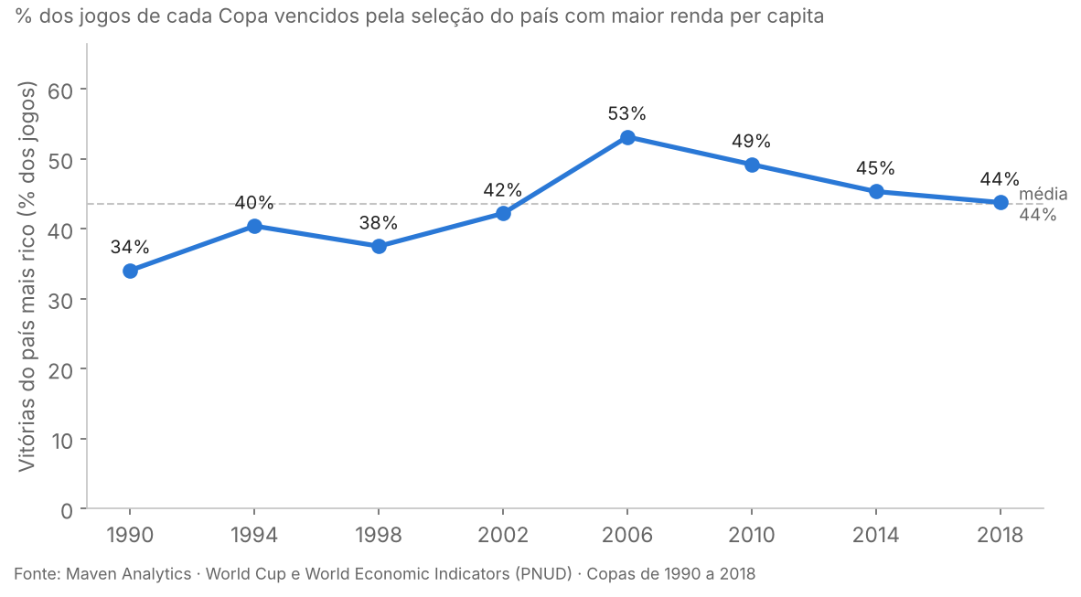
A vantagem subiu até 2006 e voltou à média em 2018
PERGUNTA 3
Sem tendência clara: cerca de 60 jogos por Copa deixam espaço para o acaso.
Fonte: Maven Analytics · World Cup e World Economic Indicators (PNUD) · Copas de 1990 a 2018
Notes:
Miguel: A vantagem subiu até 53% em 2006 e voltou para 44% em 2018. Como cada Copa tem só uns 60 jogos, não dá para afirmar uma tendência.

Slide 8
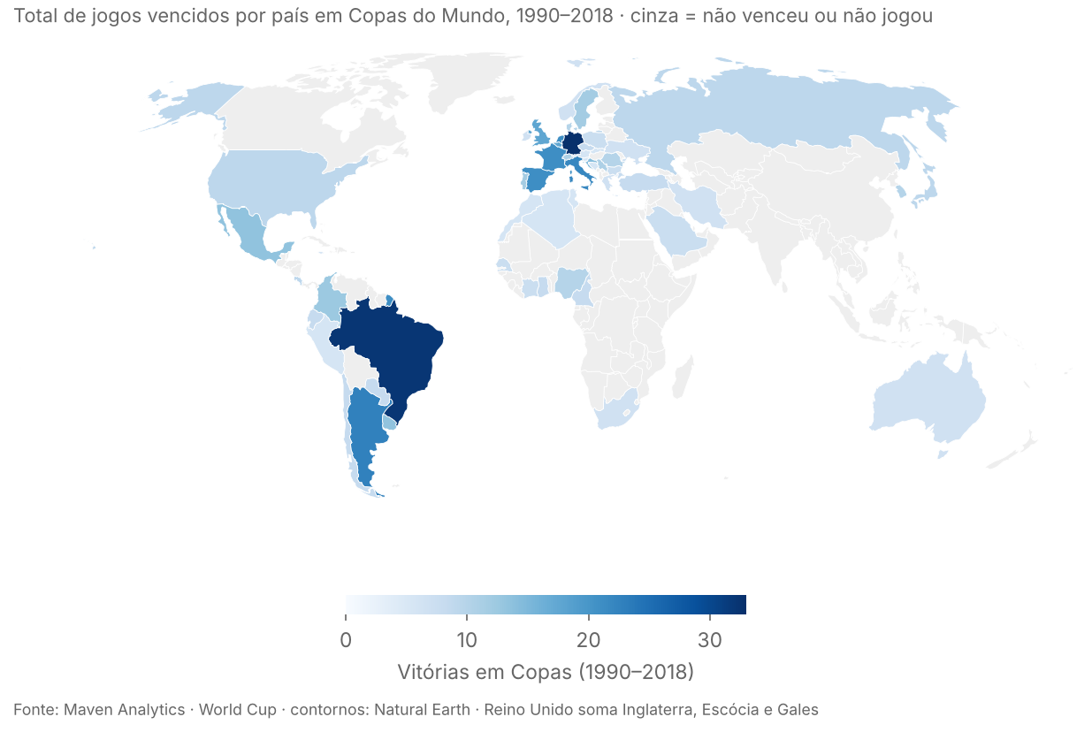
Europa e América do Sul somam 83% das vitórias
PERGUNTA 4
Fonte: Maven Analytics · World Cup · contornos: Natural Earth
Notes:
Miguel: Europa e América do Sul somam 83% das vitórias. África, Ásia e Oceania aparecem em tons claros.

Slide 9
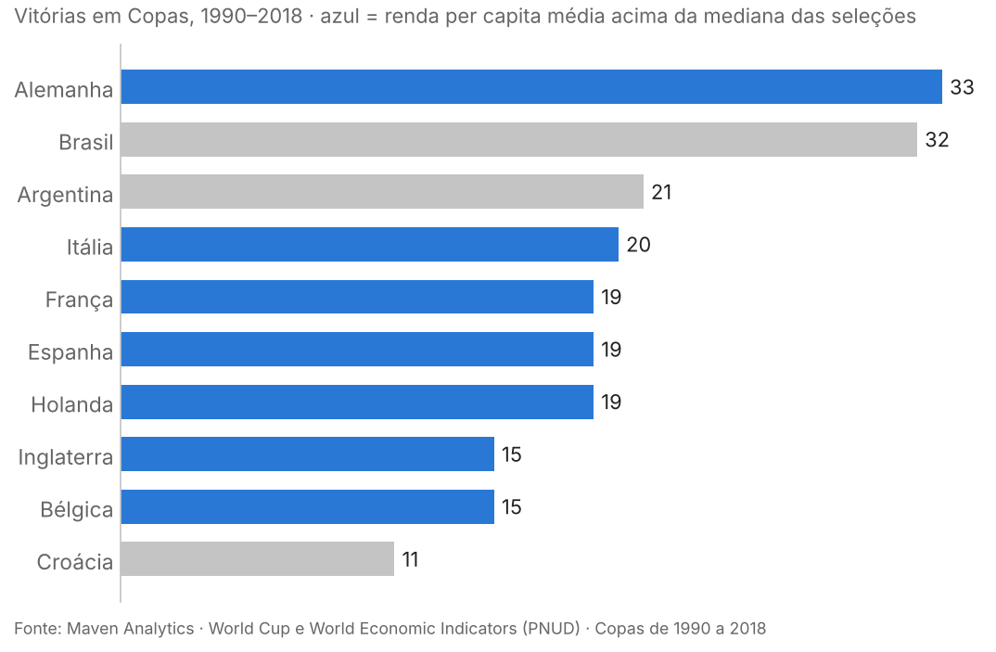
Brasil e Argentina vencem muito sem ser ricos
PERGUNTA 4
7 dos 10 maiores vencedores são ricos. As exceções estão no topo.
Fonte: Maven Analytics · World Cup e World Economic Indicators (PNUD) · Copas de 1990 a 2018
Notes:
Gabriel: Sete dos dez maiores vencedores são países ricos. Mas olhem o topo: Brasil e Argentina, segundo e terceiro, têm renda abaixo da mediana. A tradição sul-americana é o maior contraexemplo.

Slide 10
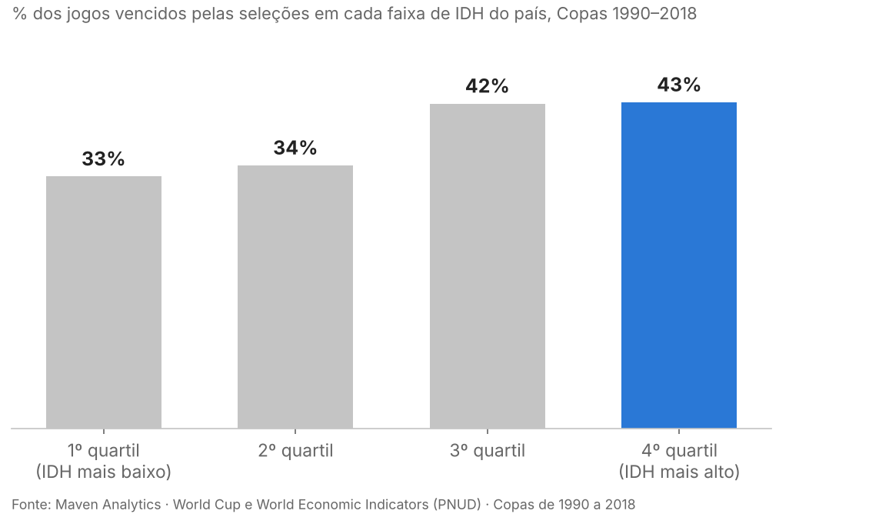
IDH mais alto vence 43% dos jogos; IDH mais baixo, 33%
PERGUNTA 5
Mas IDH e gols por jogo têm correlação fraca: r = 0,17.
Fonte: Maven Analytics · World Cup e World Economic Indicators (PNUD) · Copas de 1990 a 2018
Notes:
Gabriel: Seleções de IDH mais alto vencem 43% dos jogos, contra 33% das de IDH mais baixo. Mas a correlação do IDH com os gols é fraca: 0,17.

Slide 11
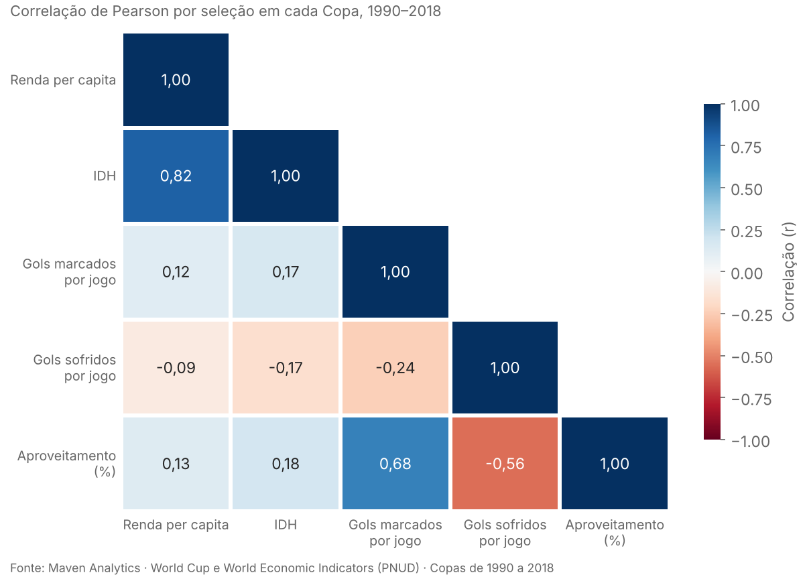
O que decide é o campo: gols pesam muito mais que a renda
O QUE EXPLICA O DESEMPENHO
Renda × aproveitamento: 0,13.
Gols marcados × aproveitamento:
0,68.
Fonte: Maven Analytics · World Cup e World Economic Indicators (PNUD) · Copas de 1990 a 2018
Notes:
Gabriel: No mapa de correlações, a renda quase não se liga ao aproveitamento: 0,13. O que explica o aproveitamento são os gols, com 0,68. Ou seja, quem decide é o campo.

Slide 12
O dinheiro ajuda, mas não decide
RESPOSTAS E LIMITAÇÕES
RESPOSTAS
LIMITAÇÕES
1
Rico vence mais?
Sim, 44% × 33%
Renda do país ≠ investimento no futebol
2
Distância pesa?
Pouco
Só de 1990 a 2018
Inglaterra e Escócia = Reino Unido
3
Mudou no tempo?
Oscilou
Correlação não é causa
4
Onde vencem?
Europa e Am. do Sul
5
IDH e gols?
Relação fraca
Futebol e economia
Notes:
Luan: O dinheiro ajuda, mas não decide. Limitações: a renda do país não mede o investimento no futebol, os dados vão só de 1990 a 2018, e correlação não é causa.

Slide 13
O que aprendemos e o que faríamos a seguir
APRENDIZADOS
APRENDEMOS
PRÓXIMOS PASSOS
Juntar fontes diferentes exige padronizar chaves
Valor de mercado dos elencos
O título do gráfico deve contar a conclusão
Ranking FIFA
Testar se uma diferença não é acaso
17 mil jogos internacionais
Perguntas?
github.com/USUARIO/futebol-e-economia
Notes:
Gabriel: Aprendemos que juntar fontes exige padronizar chaves, que o título do gráfico deve dizer a conclusão e que vale testar se uma diferença não é acaso. Como próximo passo, usaríamos o valor de mercado dos elencos e o ranking FIFA. Obrigado. Perguntas?

